Slide 1

Aplicaciones Móviles
DOMICIANO RINCÓN
INGENIERÍA TELEMÁTICA
DISEÑO DE MEDIOS INTERAC TIVOS

Slide 2
Hilos y Androd
ANDROID

Slide 3
Hilos y Android
WORKER THREAD
WORKER THREAD MAIN THREAD
PROCESO
TIEMPO

Slide 4
Hilos y Android
Existen dos reglas básicas a la hora de trabajar hilos en Android:
EN UN WORKER THREAD NO ES POSIBLE MODIFICAR LOS VIEWS
EN EL MAIN THREAD (GUI THREAD) NO ES POSIBLE HACER UN PROCEDIMIENTO QUE INVOLUCRE UNA COMUNICACIÓN

Slide 5
Hilos y Android
Existen dos reglas básicas a la hora de trabajar hilos en Android:
LOS VIEWS SE MODIFICAN EN EL MAIN THREAD (GUI THREAD)
EN EL MAIN THREAD (GUI THREAD) NO ES POSIBLE HACER UN PROCEDIMIENTO QUE INVOLUCRE UNA COMUNICACIÓN

Slide 6
Hilos y Android
Existen dos reglas básicas a la hora de trabajar hilos en Android:
LOS VIEWS SE MODIFICAN EN EL MAIN THREAD (GUI THREAD)
EN EL MAIN THREAD (GUI THREAD) NO ES POSIBLE HACER UN PROCEDIMIENTO QUE INVOLUCRE UNA COMUNICACIÓN

Slide 7


Slide 8
Leer datos

Slide 9
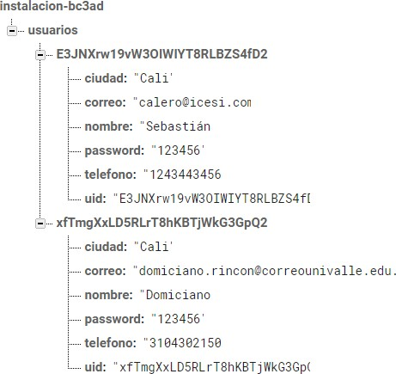
Leer datos
Para esto se usan las referencias en bases de datos. Una referencia apunta a la “clave” de un nodo dentro de la base de datos.
Considere la base de datos al lado derecho. Si quiere referenciar al nodo “usuarios” escriba:
FirebaseDatabase db = FirebaseDatabase.getReference();
DatabaseReference ref = db.getReference("usuario");

Slide 10
Leer datos
Si usted quiere referenciar un elemento dentro de usuario. Usted puede especificarlo con el método child:
FirebaseDatabase db = FirebaseDatabase.getReference(); DatabaseReference user1 =
db.getReference("usuario").child("E3JNXrw…");

Slide 11
Leer datos
Si quiere leer todos los hijos:
ref.addValueEventListener(new ValueEventListener() {
@Override
public void onDataChange(DataSnapshot dataSnapshot) {
for(DataSnapshot ds : dataSnapshot.getChildren()){ Usuario usuario = ds.getValue(Usuario.class); arreglo_usuarios.add(usuario.nombre);
}
}
@Override
public void onCancelled(DatabaseError databaseError) {
}
});
Para lo cual necesitará una clase Usuario modelando los
parámetros de las ramas.

Slide 12
Leer datos
Si quiere leer todos los hijos:
ref.addValueEventListener(new ValueEventListener() {
@Override
public void onDataChange(DataSnapshot dataSnapshot) {
for(DataSnapshot ds : dataSnapshot.getChildren()){ Usuario usuario = ds.getValue(Usuario.class); arreglo_usuarios.add(usuario.nombre);
}
}
@Override
public void onCancelled(DatabaseError databaseError) {
}
});
El método onDataChange se ejecuta cada vez que haya un
cambio en el nodo.

Slide 13
Leer datos
Si quiere leer todos los hijos:
ref.addListenerForSingleValueEvent(new ValueEventListener() {
@Override
public void onDataChange(DataSnapshot dataSnapshot) {
for(DataSnapshot ds : dataSnapshot.getChildren()){ Usuario usuario = ds.getValue(Usuario.class); arreglo_usuarios.add(usuario.nombre);
}
}
@Override
public void onCancelled(DatabaseError databaseError) {
}
});
Aquí el onDataChange se ejecuta sólo una vez para leer los
datos.

Slide 14
Escribir datos

Slide 15
Escribir datos
Para escribir directamente datos en su base de datos, debe especificar la referencia antes. NO IMPORTA si no existe la referencia, si no hay un conflicto de duplicado, firebase crea el nodo que usted especifica en la referencia.
Por ejemplo si usted quiere crear un nodo que se llame “chat” y dentro poner un objeto mensaje1 con la información del mensaje:
DatabaseReference ref=db.getReference("chat").child("mensaje1"); ref.setValue( new Mensaje("Hola") );

Slide 16

Escribir datos
DatabaseReference ref=db.getReference("chat").child("mensaje1");
ref.setValue( new Mensaje("Hola mundo") );
Ahora imagine que ese nodo recibe mensajes no sólo de usted, sino de múltiples usuarios. Cómo maneja usted las “claves” de cada nodo de mensajes que recibirá “chat”?

Slide 17
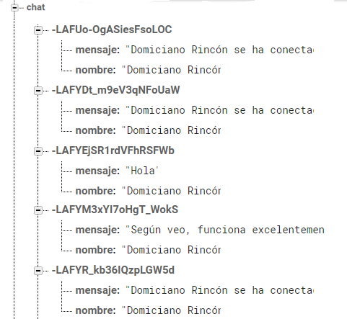
Escribir datos
DatabaseReference
ref=db.getReference("chat");
ref.push().setValue( | new | Mensaje("Hola
mundo") );
...
ref.push().setValue( desde otro usuario") | new ); | Mensaje("Hola
Mediante el método push, el nombre del nodo queda configurado como un consecutivo. Estos id consecutivos son los "pushID"

Slide 18
Reglas

Slide 19
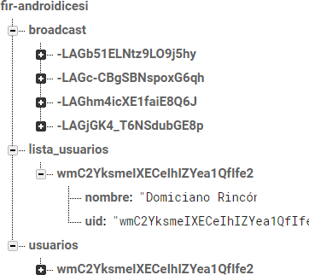
Reglas
Por último, usted puede restringir el permiso de acceso a sus nodos dentro de la base de datos. Por ejemplo, considere la base de datos de la derecha.
El nodo broadcast contiene mensajes que todos los usuarios pueden ver
El nodo usuarios contiene la información de los usuarios
El nodo lista_usuarios es una representación “pública” del nodo usuarios. Sólo contiene datos que pueden ser visibles por los demás

Slide 20
Reglas
Cada nodo puede tener sus propias reglas de acceso. La regla que debe tener en cuenta es que si usted permite la escritura o lectura en un nodo, todos los nodos internos quedan con permisos de lectura.

Slide 21
Reglas
{
"rules": {
".read": true,
".write":true
}
}
Estas reglas posibilitan que cualquiera vea todos los nodos

Slide 22
Reglas
{
"rules": { "lista_usuarios":{
".read":"auth != null",
".write":"auth != null"
}
}
}
Estas reglas permiten ver la lista de usuarios a todos los que están autenticados. Los nodos que NO se especifican quedan automáticamente privados

Slide 23
Reglas
{
"rules": { "lista_usuarios":{
".read":"auth != null",
".write":"auth != null"
},
"usuarios" : {
"$uid":{
".read": "$uid == auth.uid", ".write":"$uid == auth.uid"
}
}
}
La regla sobre usuarios delega los permisos de leer y escribir la información de cada usuario al dueño del nodo
}

Slide 24
Reglas
{
"rules": { "lista_usuarios":{
".read":"auth != null",
".write":"auth != null"
},
"usuarios" : {
"$uid":{
".read": "$uid == auth.uid", ".write":"$uid == auth.uid"
}
}
}
El comodín $ funciona para referenciar a todos los nodos internos a “usuarios”. Osea que en este contexto $uid resulta ser el mismo nombre de los nodos de usuarios
}

Slide 25
Reglas
{
"rules": { "lista_usuarios":{
".read":"auth != null",
".write":"auth != null"
},
"usuarios" : {
"$uid":{
".read": "$uid == auth.uid", ".write":"$uid == auth.uid"
}
},
"broadcast":{
".read": "auth!=null",
".write":"auth!=null"
Finalmente para el acceso a broadcast se elige que sólo lo puedan consultar usuarios autenticados.
}
}
}

